Slide 1
De medicinae veterrimae historia
AULUS CORNELIUS CELSUS, De medicina

Slide 2
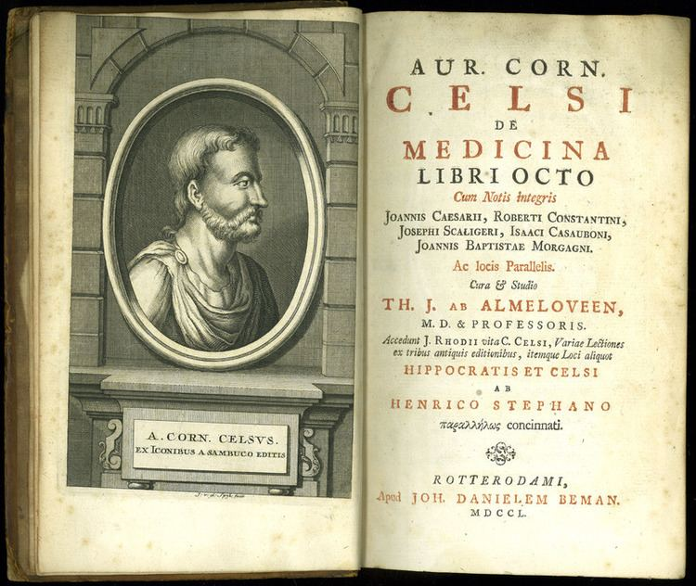
AULUS CORNELIUS CELSUS (cca. 25. pr.n.e. - cca. 50. n.e)
Rimski pisac kojemu se pripisuje djelo „ARTES” – „Umijeća”, prvo medicinsko djelo na latinskom jeziku.
Živio u vrijeme cara Augusta i cara Tiberija.
Vrstan je stilist, pa ga poznavaoci njegova djela nazivaju MEDICINSKIM CICERONOM.
Izvrsno je izložio medicinski nauk te ga nazivaju LATINSKIM HIPOKRATOM.

Slide 3
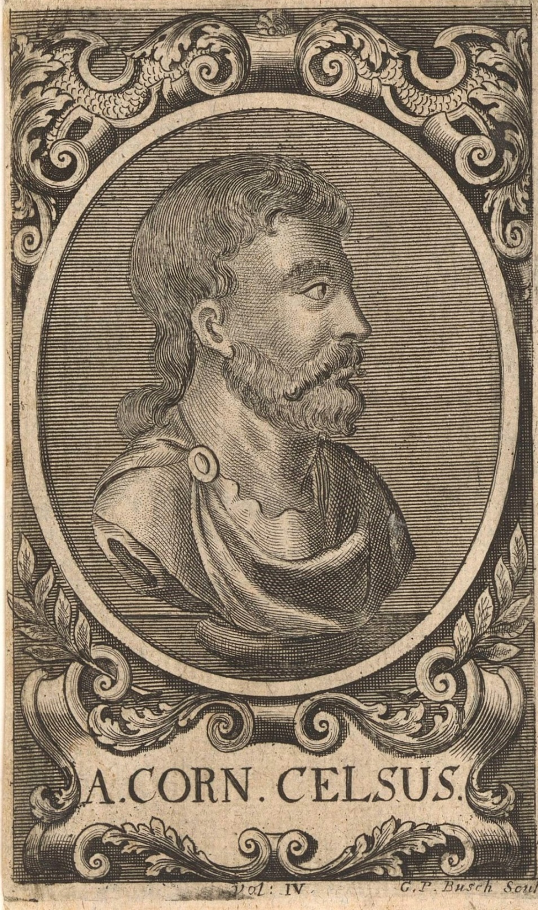
ARTES - UMIJEĆA
Enciklopedijsko djelo koje izlaže filozofiju, vojnu vještinu, retoriku, agronomiju, medicinu i dr.
Nažalost sačuvan je samo dio o medicini „De re medica” ili „De medicina” u 8 knjiga.
Celzov spis snažno je utjecao na liječnike, posebno u području kirurgije i kirurške prakse.
Kirurgiju je najbolje obradio.

Slide 4
De medicinae veterrimae historia
Ut alimenta sanis corporibus agricultura, sic sanitatem aegis medicina promittit. Etiam imperitissimae gentes herbas et alia prompta in auxilium vulnerum morborumque noverunt. Apud Graecos medicina aliquanto magis, quam in ceteris nationibus exculta est. Apud Graecos Aeculapius ut vetustissimus auctor medicinae celebratus est. Aesculapius, quoniam hanc scientiam adhuc rudem et vulgarem magis excoluerat, in deorum numerum receptus est.

Slide 5
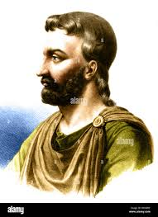
Ut alimenta sanis corporibus agricultura, sic sanitatem aegris medicina promittit.
Promitto, 3. – obećati
Alimentum, -i, n. – hrana
Agricultura, -ae, f. – poljodjelstvo
Sanitas, -atis, f. – zdravlje
Ut – sic – kako – tako (poredbeni veznici)
Kako poljodjelstvo obećava hranu zdravim tijelima, tako medicina obećava zdravlje bolesnima.

Slide 6
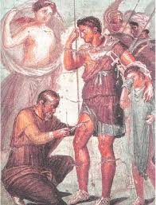
Etiam imperitissimae gentes herbas et alia prompta in auxilium vulnerum et morborum noverunt
Nosco, 3. novi, notum – poznavati
Gens, -ntis, f. – narod
Imperitus, 3 – neiskusan, primitivan
Alius, 3 – drugi
Promptum, -i, n. – ljekarija
Auxilium, -ii, n. – pomoć
Također su najprimitivniji narodi poznavali trave i druge ljekarije za pomoć (za liječenje) rana i bolesti.

Slide 7
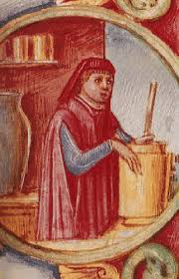
Apud Graecos aliquanto magis, quam in ceteris nationibus medicina exculta est.
Apud – kod
Aliquanto – nešto
Ceteri, a-e, -a – ostali
Natio, -onis, f. – narod
Excolo, 3. excolui, excultum – cijeniti, njegovati
Kod Grka medicina je cijenjena nešto više nego kod ostalih naroda.

Slide 8
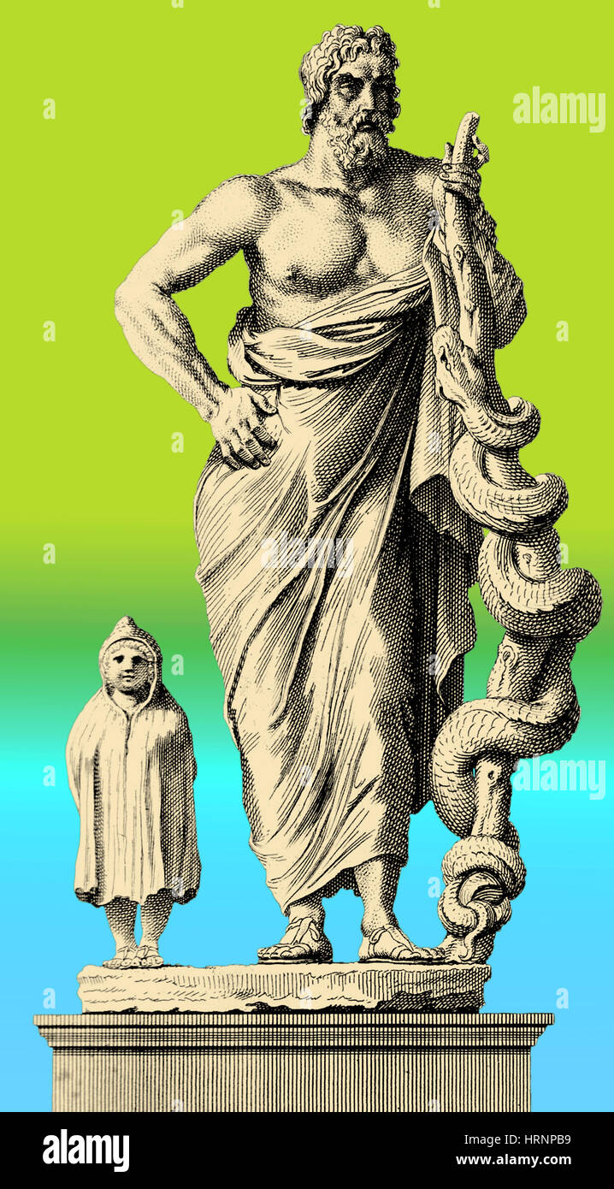
Apud Graecos ut vetustissimus auctor medicinae Aesculapius celebratus est.
Vetus, -eris – star (vetustissimus, 3 – superlativ)
Auctor, -oris, m. – začetnik
Celebro, 1. – slaviti
Aesculapius, -i, m. – Eskulap
Kod Grka Eskulap je slavljen kao najstariji začetnik medicine.

Slide 9
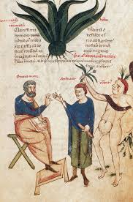
Aesculapius, quoniam hanc scientiam adhuc rudem et vulgarem magis excoluit, in deorum numerum receptus est.
Quoniam – budući da
Adhuc – dotad
Rudis, -e –neuk
Vulgaris, -e – prost
Recipio, 3. –cei, -ceptum – primiti
Eskulap, budući da je ovu znanost dotad neuku i prostu više cijenio, u broj bogova je primljen (među bogove).

Slide 10
Respondete!
1. Quid medicina aegris promittit?
Sanitatem -zdravlje
2. Cui medicina sanitatem promittit?
Aegris - bolesnicima
3. Quid sanis corporibus agricultura promittit?
Alimenta - hranu
4. Cui agricultura alimenta promittit?
Sanis corporibus –zdravim tijelima tijelima

Slide 11
5. Quid imperitissimae gentes in auxilium vulnerum morborumque noverunt?
Herbas et alia prompta – trave i druge ljekarije
6. Quis apud Graecos vetustissimus auctor medicinae celebratus est?
Aesculapius - Eskulap
7. Quis in deorum numerum receptus est?
Aesculapius - Eskulap
8. Cur Aesculapius in deorum numerum receptus est?
Quoniam hanc scientiam adhuc rudem et vulgarem magis excoluerat. Jer bijaše cijenio više tu znanost dotad neuku i prostu.

Slide 12
Traducite:
Ut medicus aegris sanitatem, sic philosophus felicitatem hominibus promittit.
Etiam temporibus hodiernis homines multi herbas salubres noscunt.
Ut imperitissimae gentes herbas salubres noverunt, sic temporibus hodiernis multi homines herbas salubres noscunt.
Graeci antiqui Aesculapium sic celebraverunt, quasi deus esset.
Aesculapaius, quoniam medicinam magis excoluerat, in deorum numerum receptus est.

